Slide 1
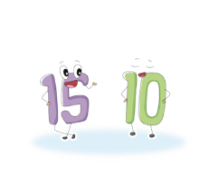
六年级数学·上 新课标[冀教] 第3单元
简单应用
第2课时
WWW.PPT818.COM

Slide 2
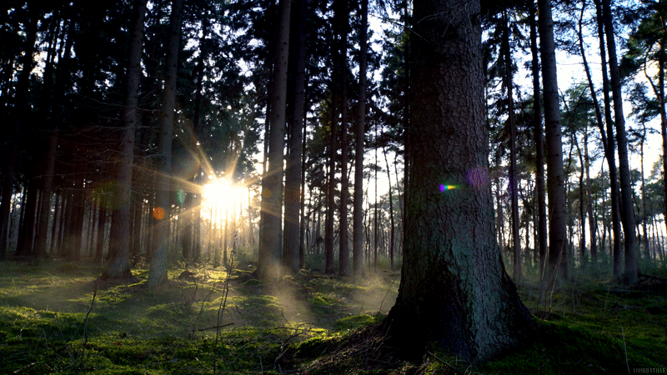
森林是大自然的“调度师”。
森林是“地球之肺”。
每年的3月21日定为世界森林日。

Slide 3
截至2001年年底，我国森林覆盖率达到了16.55%。
截至2011年年底，我国森林覆盖率达到了20.36%。
(1)我国森林面积10年大约增加了多少平方千米?
我国陆地面积约是960万平方千米。
(2)平均每年增加多少平方千米?
(3)照上面的情况估计,要实现我国森林覆盖率达到30%的目标,还要多少年的时间?

Slide 4
2011年森林覆盖面积
2001年森林覆盖面积
增加面积
(1)
-
=
10年增加的总面积
平均每年增加的面积
(2)
÷
10
=
(
森林覆盖率达到30%的面积
2011年森林覆盖面积
平均每年增加的面积
）
(3)
-
÷
=
时间

Slide 5
(1)我国森林面积10年大约增加了多少平方千米?
960万平方千米=9600000平方千米
9600000×20.36%-9600000×16.55%
=
1954560-1588800
=
365760(平方千米)
答：我国森林面积10年大约增加了365760平方千米。

Slide 6
(2)平均每年增加多少平方千米?
365760÷10
=
36576(平方千米)
答：平均每年增加36576平方千米。
(3)照上面的情况估计,要实现我国森林覆盖率达到30%的目标,
还要多少年的时间?
(9600000×30%-9600000×20.36%)÷36576
=
26(年)
=
925440÷36576
答：还要约26年的时间。

Slide 7
全球陆地面积约是14900万平方千米。
(1)世界森林的覆盖率是多少?
(2)我国要达到世界森林覆盖率的平均水平,还要植树造林多少平方千米?
全球森林面积约是38.69亿公顷。
(3)大约还要多少年的时间才能实现?

Slide 8
森林面积
(1)
森林覆盖率
=
×
100%
陆地面积
以世界森林覆盖率为标准计算出我国应有的森林面积
我国2011年底的森林面积
还要植树造林面积
(2)
-
=
还要植树造林面积
平均每年增加面积
(3)
÷
=
时间

Slide 9
(1)世界森林的覆盖率是多少?
38.69亿公顷=3869万平方千米
3869
×100%
≈
26.0%
14900
答：世界森林的覆盖率约是26.0%。

Slide 10
(2)我国要达到世界森林覆盖率的平均水平,还要植树造林多少平方千米?
960万平方千米=9600000平方千米
9600000×26%
=2496000(平方千米)
9600000×20.36%
=1954560(平方千米)
2496000-1954560
=541440(平方千米)
答：还要植树造林541440平方千米。

Slide 11
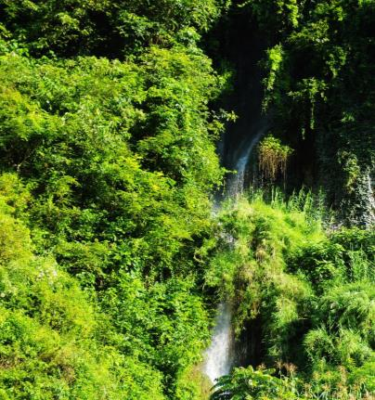
(3)大约还要多少年的时间才能实现?
541440÷36576
≈15(年)
答：大约还要15年的时间才能实现。

Slide 12
森林面积
森林覆盖率= ×100%
陆地面积
已知森林覆盖率及陆地面积(表示单位“1”的量),求森林面积,用乘法计算,即森林面积=陆地面积×森林覆盖率。

Slide 13
再
见

